Slide 1
МУНИЦИПАЛЬНОЕ БЮДЖЕТНОЕ ДОШКОЛЬНОЕ ОБРАЗОВАТЕЛЬНОЕ УЧРЕЖДЕНИЕ «ЦЕНТР РАЗВИТИЯ РЕБЕНКА - ДЕТСКИЙ САД №28 «ОГОНЁК» 633010 Россия, Новосибирская область, г. Бердск ул. Ленина 3
ИСПОЛЬЗОВАНИЕ АРТ-МЕТОДИК
В РАЗВИТИИ ИЗОБРАЗИТЕЛЬНЫХ НАВЫКОВ
У ДЕТЕЙ РАННЕГО ВОЗРАСТА
Январь 2024г
Воспитатели 3 группы «Незабудки»
Баландина Т.И., Глазунова Н.В.

Slide 2
«Дети должны жить в мире красоты, игры, сказки, музыки, рисунка, фантазии, творчества»
В.А.Сухомлинский.
«Истоки способностей и дарования детей – на кончиках пальцев. От пальцев, образно говоря, идут тончайшие нити – ручейки, которые питают источник творческой мысли. Другими словами, чем больше мастерства в детской руке, тем умнее ребёнок».
В.А.Сухомлинский.

Slide 3
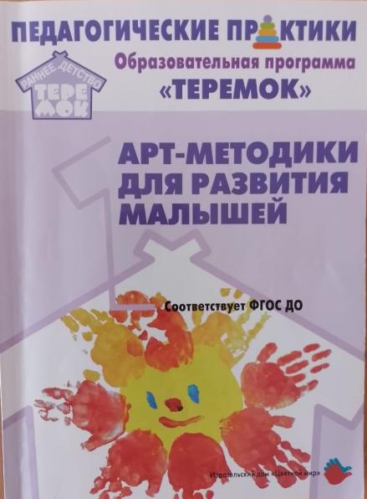
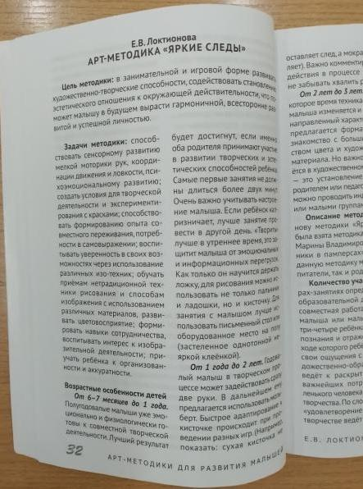
Е.В. Локтионова
АРТ- МЕТОДИКА «ЯРКИЕ СЛЕДЫ»

Slide 4
Цель методики: в занимательной и игровой форме развивать художественно-творческие способности, содействовать становлению эстетического отношения к окружающей действительности, что поможет малышу в будущем вырасти гармоничной, всесторонне развитой и успешной личностью.
Задачи:
способствовать сенсорному развитию мелкой моторики рук, координации движения и ловкости, психоэмоциональному развитию;
создать условия для творческой деятельности и экспериментирования с красками;
способствовать формированию опыта совместного переживания, потребности в самовыражении;
воспитывать уверенность в своих возможностях через использование различных изо-техник;
обучать приемам нетрадиционной техники рисования, развивать цветовосприятие;
формировать навыки сотрудничества, воспитывать интерес к изобразительной деятельности;
приучать ребенка к организованности и аккуратности.

Slide 5
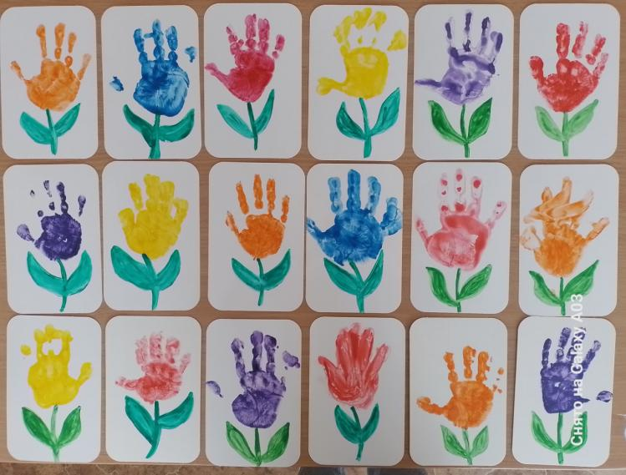
Занятие № 1.
Ребенок знакомится с краской.
Отпечаток ладошки на листе бумаги.

Slide 6
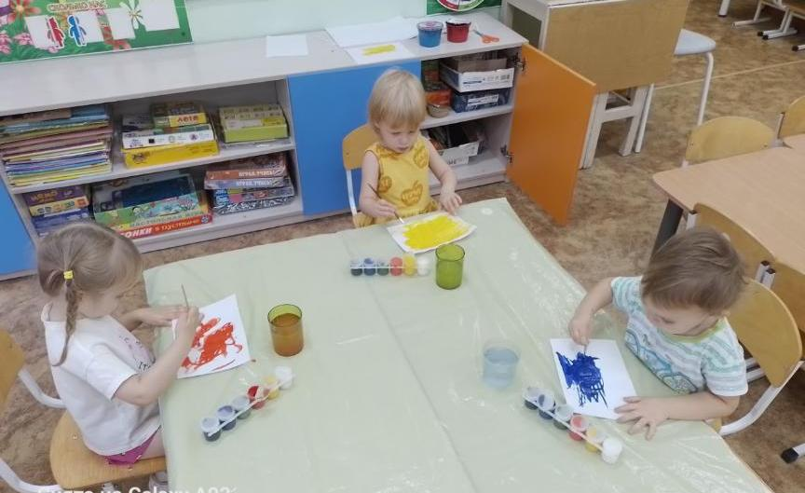
Занятие №2.
Знакомство ребенка с основными цветами
(желтым, красным и синим)

Slide 7
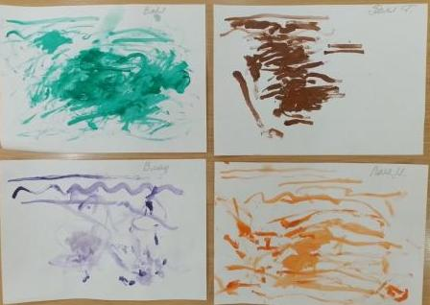
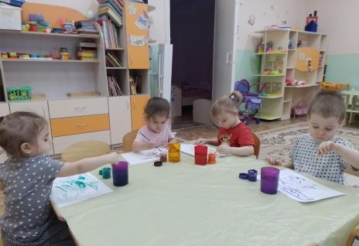
Занятие №3,4.
Знакомство с дополнительными цветами . Малыш учится пользоваться кистью и смешивать краски.

Slide 8
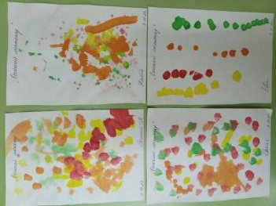
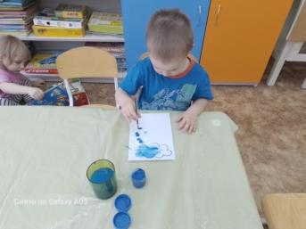
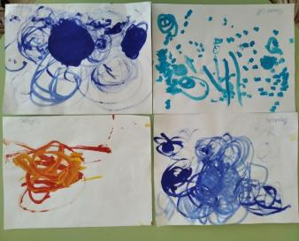
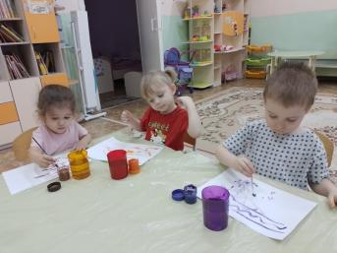
Занятие №5,6,7.
Цель: научить ребенка подбирать фон и пользоваться кистью.
«Кисточка гуляет по бумаге»

Slide 9
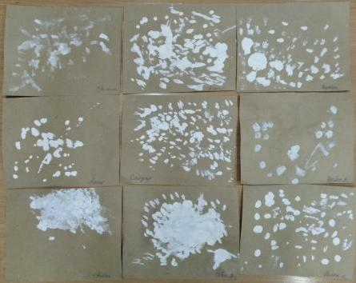
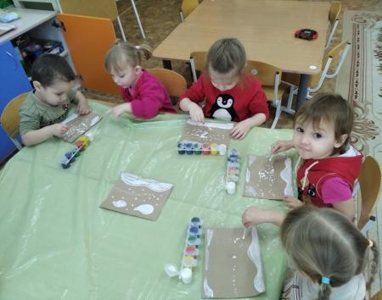
«Первый снег»

Slide 10
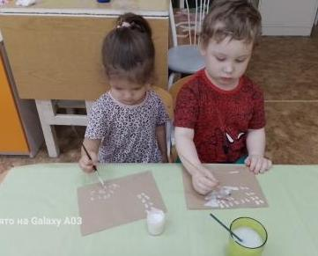
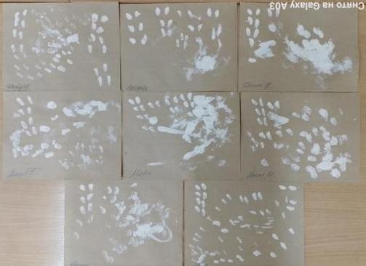
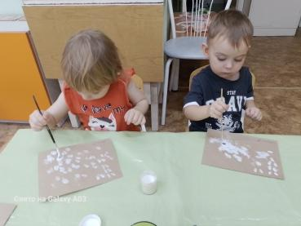
«Следы невиданных зверей»

Slide 11
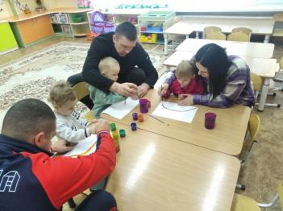
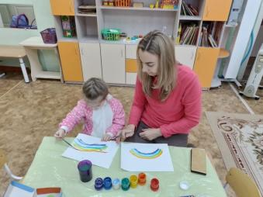
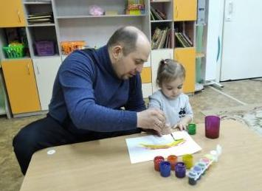
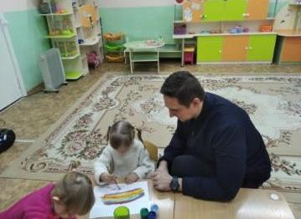
Занятие № 8
Занятие по освоению цветов. Маленький художник совместно с родителями рисует радугу, используя семь цветов.

Slide 12
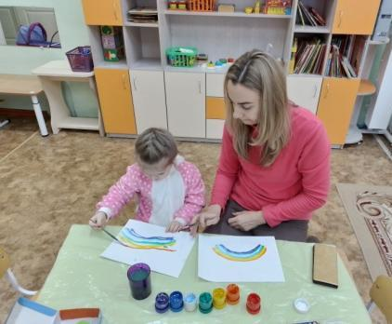
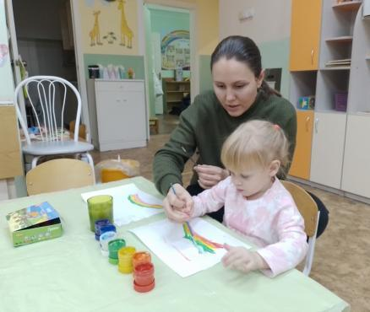

Slide 13
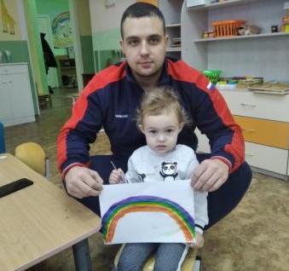
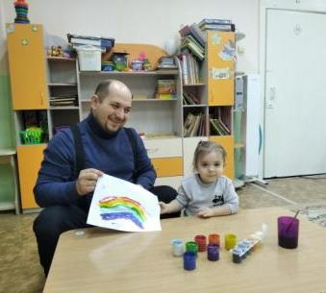
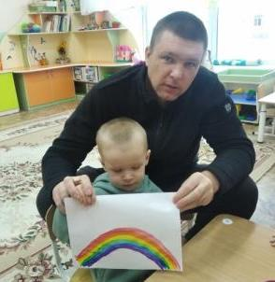

Slide 14
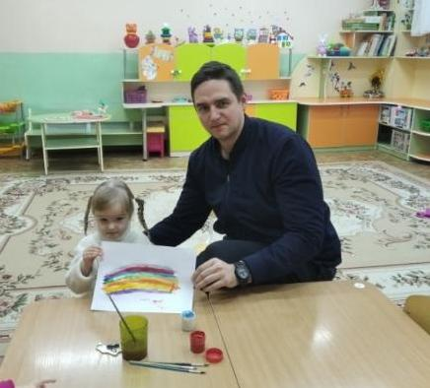
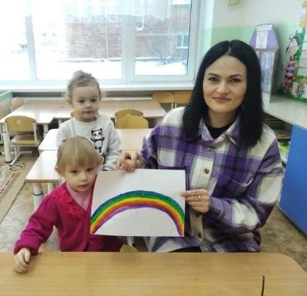

Slide 15
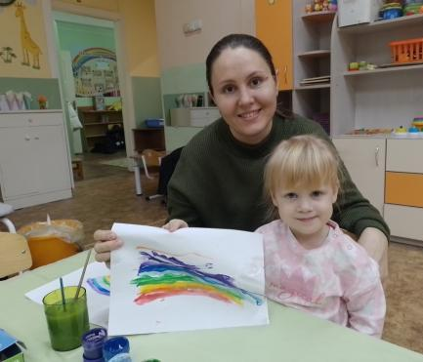
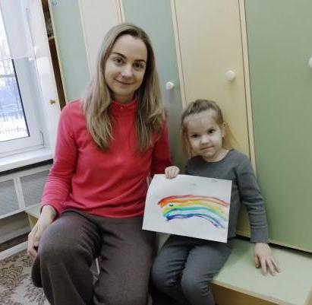

Slide 16
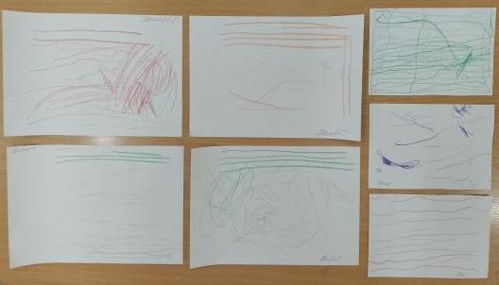
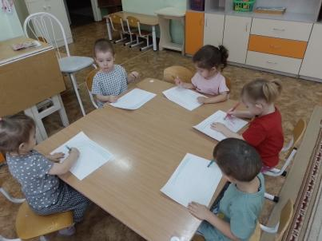
Занятие № 9, 10, 11
Цель занятий – научить ребенка изображать карандашами и красками прямые линии, отличающиеся по цвету и длине

Slide 17
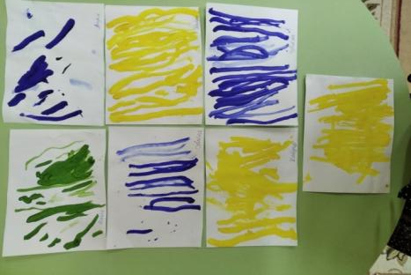
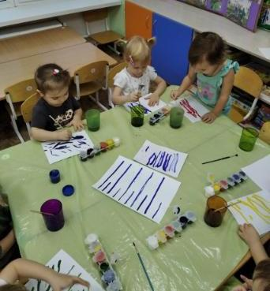
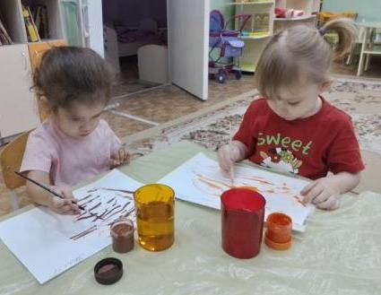

Slide 18
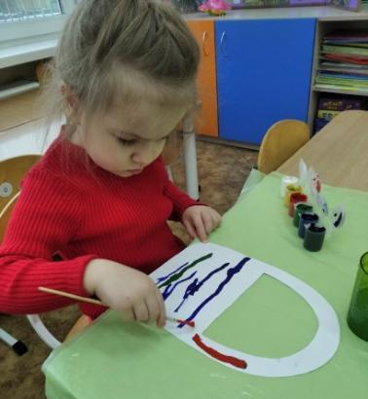

Slide 19
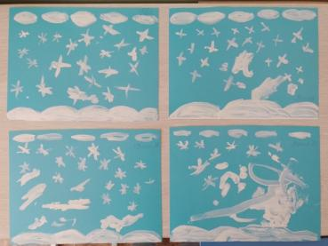
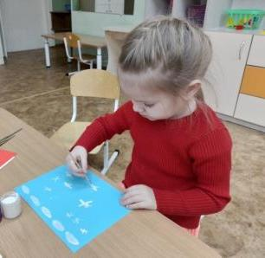
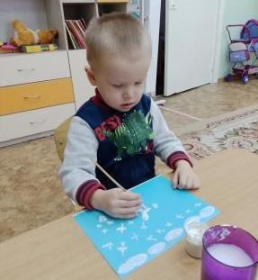
Занятие № 12.
На тонированном картоне малыш учится рисовать снежинки или звезды.

Slide 20
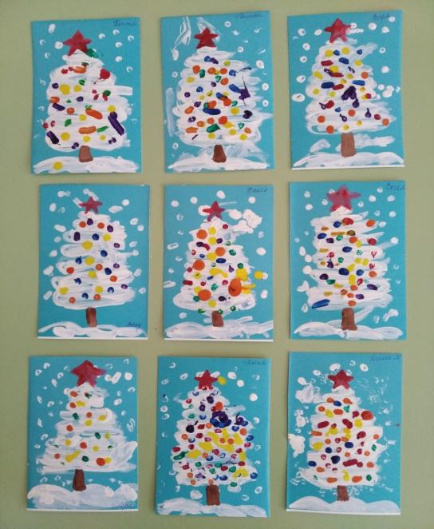

Slide 21
Е.Е. Кривенко
АРТ - МЕТОДИКА
«АКВАРЕЛЬ ПО МОКРОМУ ЛИСТУ»
Цель методики рисования по мокрому листу –
создание условий для творческого освоения
цвета в процессе его «переживания»
детьми раннего и младшего дошкольного возраста.
Игра «Зимушка – зима
(с использованием поваренной соли)

